Slide 1
路由协议配置实验

Slide 2
本章目标
路由器的基本配置
静态路由、缺省路由的配置
RIP配置；
EIGRP配置
OSPF配置；

Slide 3
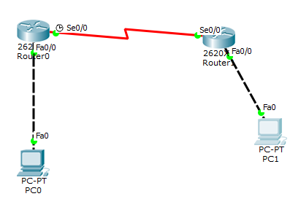
路由器的基本配置
192.168.2.1/24
192.168.2.2/24
192.168.1.1/24
192.168.3.1/24
IP:192.168.1.2/24
DW:192.168.1.1
IP:192.168.3.2/24
DW:192.168.3.1

Slide 4
配置路由器参数
Router0>en
Router0#configure terminal
Router0(config)#int serial 0/0 //配置s0/0口
Router0(config-if)#ip add 192.168.2.1 255.255.255.0
Router0(config-if)#clock rate 56000
Router0(config-if)#no shut
Router0(config-if)#quit
Router0(config)#int FastEthernet 0/0 //配置Fa0/0口
Router0(config-if)#ip add 192.168.1.1 255.255.255.0
Router0(config-if)#no shutdown

Slide 5
配置路由器参数
Router1#en
Router1#configure terminal
Router1(config)#int serial 0/0 //配置s0/0口
Router1(config-if)#ip add 192.168.2.2 255.255.255.0
Router1(config-if)#clock rate 56000 //不需配置clock!
Router1(config-if)#no shut
Router1(config-if)#quit
Router1(config)#int FastEthernet 0/0 //配置Fa0/0口
Router1(config-if)#ip add 192.168.3.1 255.255.255.0
Router1(config-if)#no shutdown

Slide 6
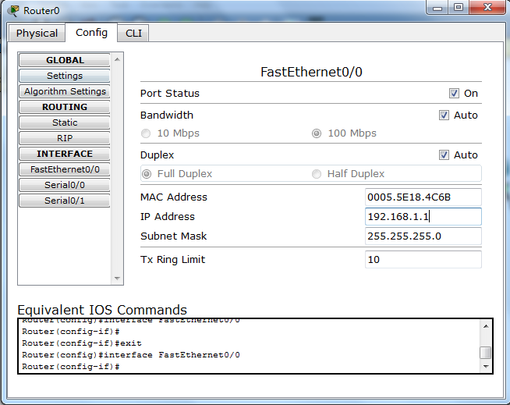
配置路由器参数
Router0路由器的配置，其命令为

Slide 7
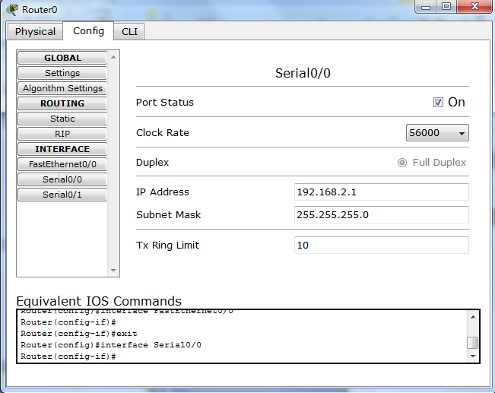
配置路由器参数

Slide 8
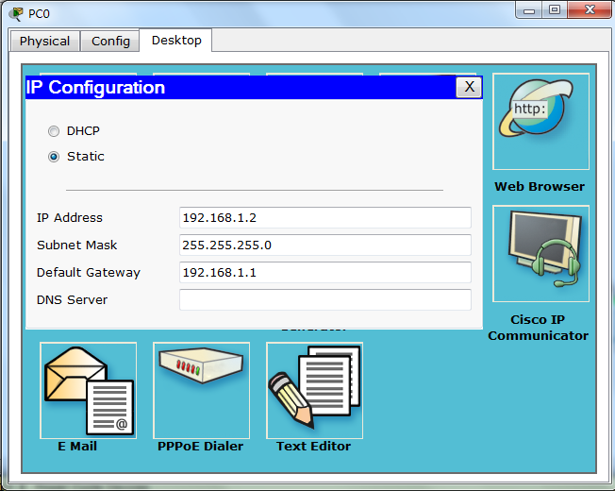
主机PC0的配置，其命令为

Slide 9
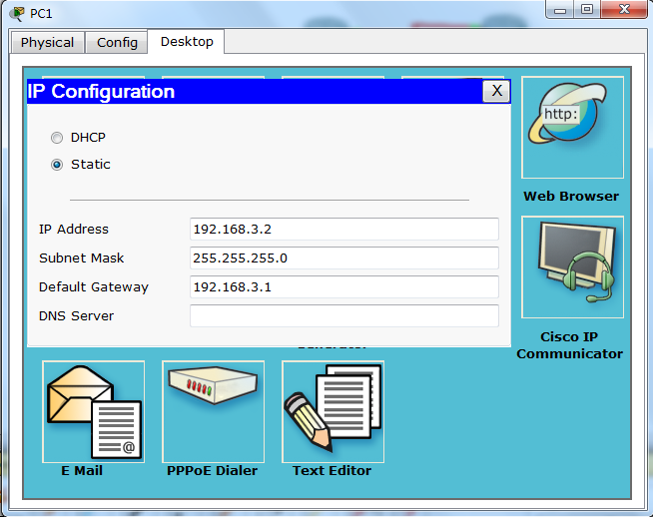
主机PC1的配置，其命令为

Slide 10
静态路由配置
静态路由格式：
ip route 目标网络号 子网掩码 下一跳地址（或接口）
Router0(config)#ip route 192.168.3.0 255.255.255.0
192.168.2.2 //用ip地址
Router0(config)#ip route 192.168.3.0 255.255.255.0
seriel 0/0 //用接口名

Slide 11
静态路由配置
Router1(config)#ip route 192.168.1.0 255.255.255.0
192.168.2.1 //用ip地址
Router1(config)#ip route 192.168.1.0 255.255.255.0
seriel 0/0 //用接口名

Slide 12
缺省（默认）路由配置
缺省路由格式：
ip route 0.0.0.0 0.0.0.0 下一跳地址（或接口）
Router0(config)#ip route 0.0.0.0 0.0.0.0 192.168.2.2 Router0(config)#ip route 0.0.0.0 0.0.0.0 seriel 0/0
Router1(config)#ip route 0.0.0.0 0.0.0.0 192.168.2.1 Router1(config)#ip route 0.0.0.0 0.0.0.0 seriel 0/0

Slide 13
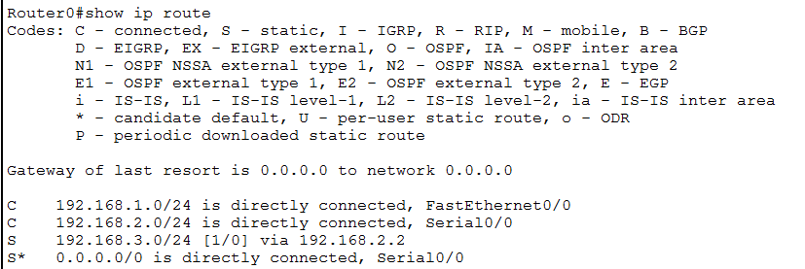
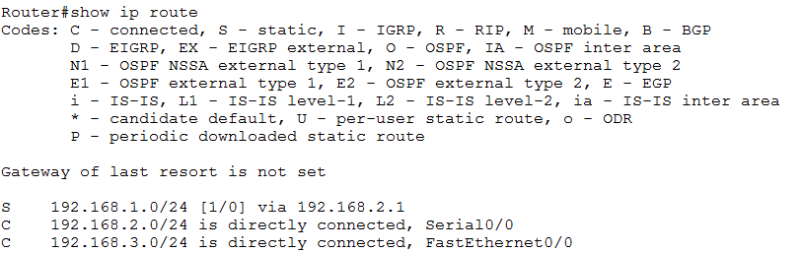
静态路由配置检查
直接网络
静态路由
默认路由

Slide 14
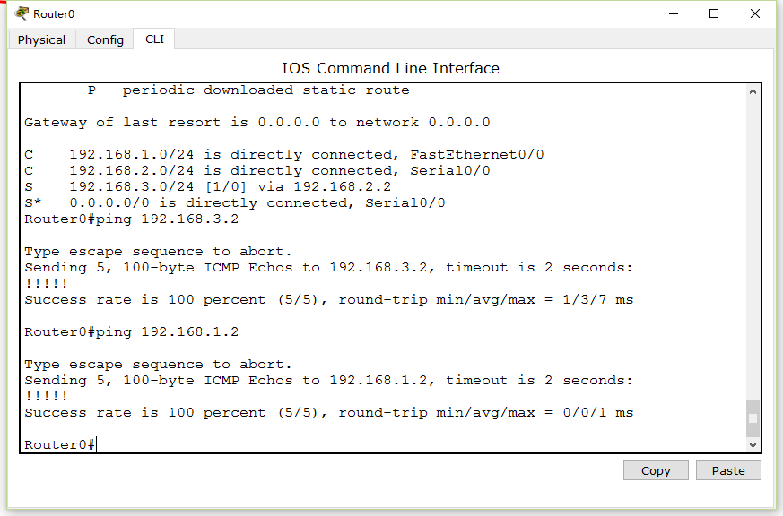
静态路由配置检查

Slide 15
配置RIP
常用指令格式：
1、router rip //开启RIP协议
2、version {1|2} //指定RIP的版本
3、network address //指定与该路由器相连的网络
4、show ip route //显示路由表信息
5、show ip rip //显示RIP路由信息

Slide 16
配置RIP协议
Router0(config)#router rip //启动RIP)
Router0(config-router)#version 2 //设置RIP的版本为2
Router0(config-router)#network 192.168.1.0
Router0(config-router)#network 192.168.2.0
//说明Router0与网络192.168.1.0及192.168.2.0相连

Slide 17
配置RIP协议
Router1(config)#router rip //启动RIP)
Router1(config-router)#version 2 //设置RIP的版本为2
Router1(config-router)#network 192.168.2.0
Router1(config-router)#network 192.168.3.0
//说明Router0与网络192.168.2.0及192.168.3.0相连

Slide 18
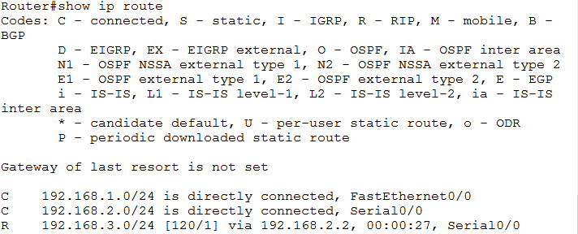
RIP路由配置检查
RIP路由

Slide 19
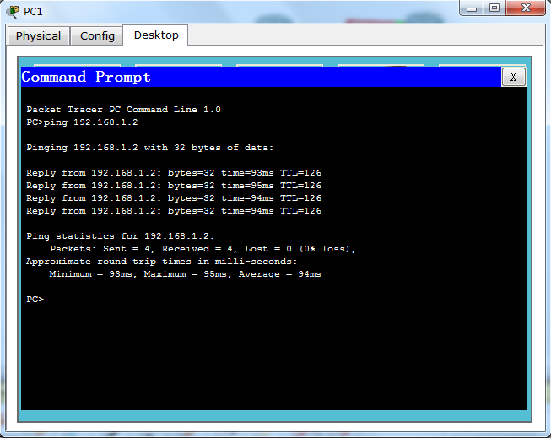
pc1 ping pc0结果截图

Slide 20
配置OSPF
指令格式：
1、router ospf N
//开启OSPF协议，N为OSPF进程号，只在本路由器上有意义；
2、network 网络号 通配符掩码 区域号
//划线部分依次为直连网络号、反向子网掩码、区域号；
区域号大多数配置使用十进制值，如果定义的OSPF有一个单一区域
，则区域号必须为0。

Slide 21
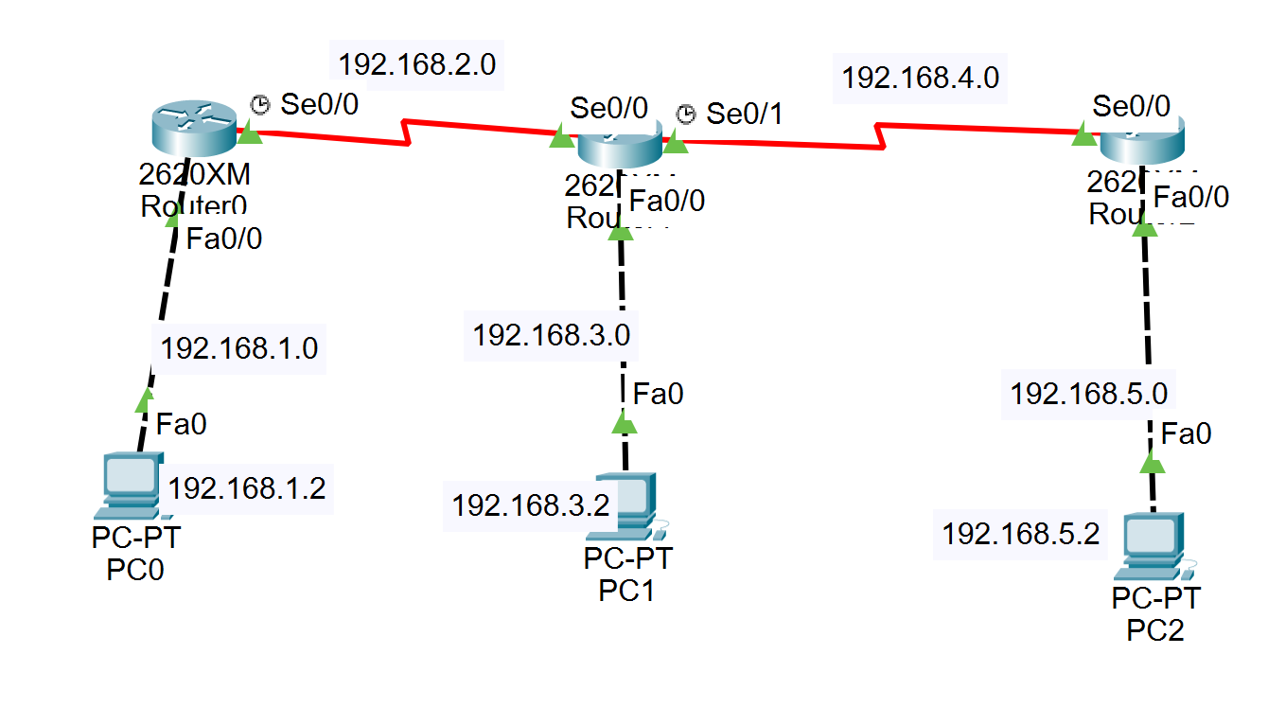
OSPF协议配置（只划 Area 0）

Slide 22
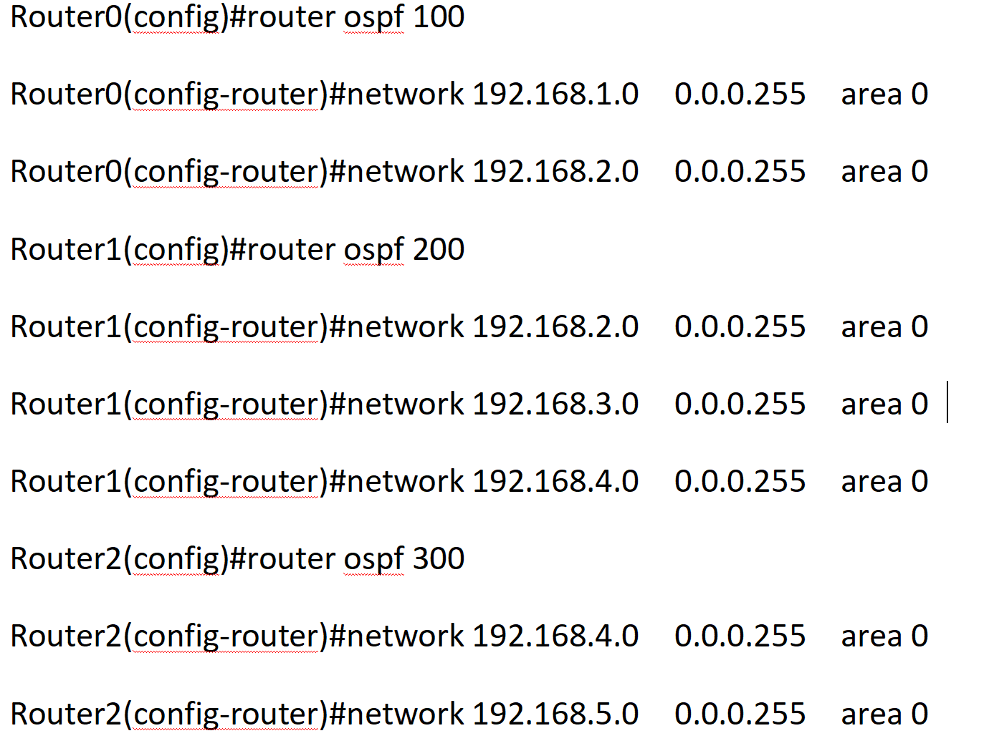

Slide 23
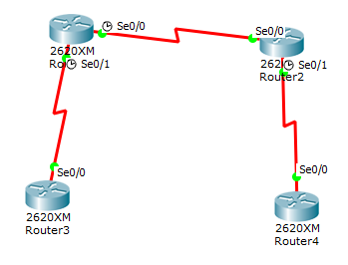
OSPF协议配置
192.200.10.5/30
area 0
192.200.10.6/30
192.1.0.129/25
192.1.0.65/25
area 1
area 2
192.1.0.130/25
192.1.0.66/25

Slide 24
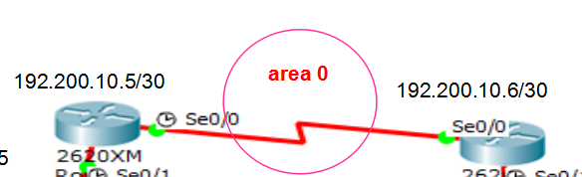
网络号掩码的计算
192. 200. 10. 0000 0101
←255. 255. 255. 252 子网掩码
*255. 255. 255. 1111 1100
192. 200. 10. 4
反掩码的计算：
由于有子网掩码30位，那反掩码就是32-30=2位，即
00000000 00000000 00000000 00000011
即： 0. 0. 0. 3

Slide 25
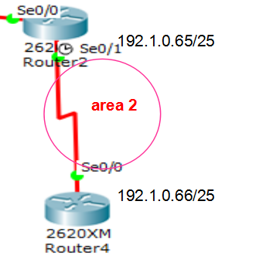
网络号掩码的计算
192. 1. 0. 0100 0010
←255. 255. 255. 128 子网掩码
*255. 255. 255. 1000 0000
192. 1. 0. 0
反掩码的计算：
由于有子网掩码25位，那反掩码就是32-25=7位，即
00000000 00000000 00000000 0111 1111
即： 0. 0. 0. 127

Slide 26
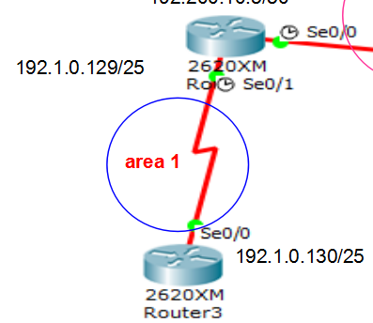
网络号掩码的计算
192. 1. 0. 1000 0001
←255. 255. 255. 128 子网掩码
*255. 255. 255. 1000 0000
192. 1. 0. 128
反掩码的计算：
由于有子网掩码25位，那反掩码就是32-25=7位，即
00000000 00000000 00000000 0111 1111
即： 0. 0. 0. 127

Slide 27
配置路由器参数
Router1#en
Router1#configure terminal
Router1(config)#int serial 0/0 //配置s0/0口
Router1(config-if)#ip add 192.200.10.5 255.255.255.252
Router1(config-if)#clock rate 56000
Router1(config-if)#no shut
Router1(config-if)#quit
Router1(config)#int serial 0/1 //配置s0/1口
Router1(config-if)#ip add 192.1.0.129 255.255.255.128
Router1(config-if)#clock rate 56000
Router1(config-if)#no shutdown

Slide 28
配置路由器参数
Router2#configure terminal
Router2(config)#int serial 0/0 //配置s0/0口
Router2(config-if)#ip add 192.200.10.6 255.255.255.252
Router2(config-if)#clock rate 56000 //不必再设置clock
Router2(config-if)#no shut
Router2(config-if)#quit
Router2(config)#int serial 0/1 //配置s0/0口
Router2(config-if)#ip add 192.1.0.129 255.255.255.128
Router2(config-if)#clock rate 56000
Router2(config-if)#no shutdown
Router2(config-if)#end

Slide 29
配置路由器参数
Router3#configure terminal
Router3(config)#int serial 0/0
Router3(config-if)#ip add 192.1.0.129 255.255.255.128
Router3(config-if)#no shut
Router4#configure terminal
Router4(config)#int serial 0/0
Router4(config-if)#ip add 192.1.0.66 255.255.255.128
Router4(config-if)#no shut
由于与R3、R4相连的DCE线另外一端已经配置了时钟频率，
不必再配置！包括R1、R2之间也是如此

Slide 30
配置OSPF
指令格式：
1、router ospf N
//开启OSPF协议，N为OSPF进程号，只在本路由器上有意义；
2、network 网络号 通配符掩码 区域区
//划线部分依次为直连网络号、反向子网掩码、区域号；
区域号大多数配置使用十进制值，如果定义的OSPF有一个单一区域
，则区域号必须为0。

Slide 31
配置OSPF
Router1(config)#router ospf 100
Router1(config-router)#network 192.200.10.4
0.0.0.3 area 0
Router1(config-router)#network 192.1.0.128
0.0.0.127 area 1
Router3(config)#router ospf 300
Router3(config-router)#network 192.1.0.128
0.0.0.127 area 1

Slide 32
配置OSPF
Router2(config)#router ospf 200
Router2(config-router)#network 192.200.10.4
0.0.0.3 area 0
Router2(config-router)#network 192.1.0.0
0.0.0.127 area 2
Router4(config)#router ospf 400
Router4(config-router)#network 192.1.0.0
0.0.0.127 area 2

Slide 33
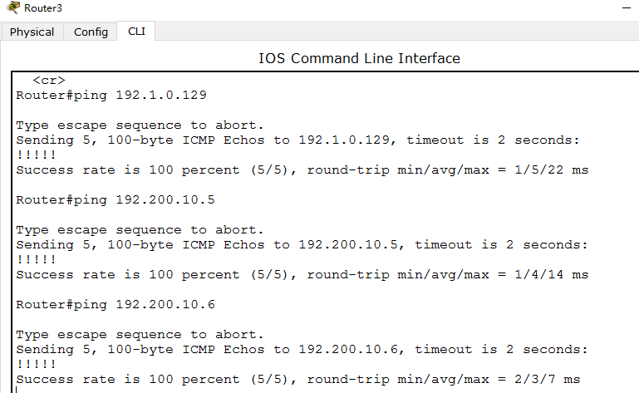
检测配置

Slide 34
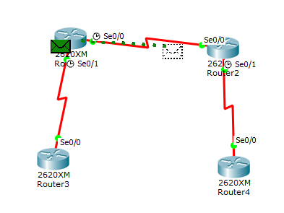
检测配置
在Router3上，依次ping其余各路由器的接口地址，检查其连通情况，
如果返回成功，说明路由协议设置正确！也可以打开仿真看包的运行情况。

